Slide 1
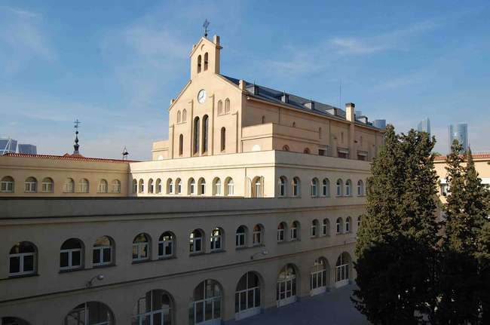


COMISIONES
2025-2026

Slide 2


Comisión de
Estrategia

Slide 3


Objetivos:
  Dirigir y coordinar las actividades de APA.
  Convocar y presidir las asambleas y juntas de APA.
  Realizar el seguimiento y aunar el trabajo de cada comisión.
  Llevar el día a día de la asociación.

Slide 4

Miembros:
  Presidentes.
  Vicepresidentes.
  Secretario.
  Tesorero.
Contacto:
apasacorachamartin@gmail.com

Slide 5


Comisión de
Educación y cultura

Slide 6
Objetivos:
  Encauzar la participación de la Asociación en los procesos educativos, en coordinación con la Dirección del Colegio.
  Coordinar las actividades complementarias que imparte el Colegio, que están financiadas por el APA y en algunas de las cuales colaboran madres y padres de la Asociación de forma voluntaria.
  Ofrecer a los alumnos actividades culturales que contribuyan a su formación en campos que no cubra la enseñanza ordinaria.

Slide 7




Actividades Curso 2025-2026:
  Concurso de Belenes (Fecha: Navidad 2025)
  Mercadillo de libros y cuentos de segunda mano coincidiendo con el Día del Libro. (Fecha: Abril 2026)
  Concurso Literario: 2º y 3º ciclo de Educación primaria, ESO y 1º de Bachiller. En colaboración con el Dpto. de Lengua del colegio. (Fecha: Entre el 2º y 3º trimestre. Entrega de premios conmemorando el día del libro.)
  Mercadillo de libros de texto y uniformes (Fecha: Septiembre 2025 y Junio 2026). Posible apertura de algún día de mercadillo express de uniformes en fechas puntuales que se avisarán con antelación.

Slide 8
Miembros:
  Miembros de la Junta Directiva que la integran:
➢Marisa Díaz
➢Antonio Peña
➢Mercedes de Viguri
➢Begoña Pujana
  Otros Voluntarios que colaboran con la comisión :
➢Paula Gallego
➢Paloma Gómez Mellado
➢Virginia Oliete
➢Sabina Castilla
➢Valvanera Marcos

Slide 9
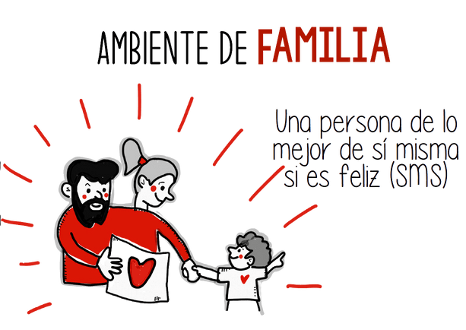

Comisión de
Eventos

Slide 10
Objetivos:
  Impulsar y organizar eventos lúdicos con fines solidarios.
  Fomentar la participación de las familias.
  Impulsar el contacto entre familias y la comunidad educativa del colegio.
  Crear un entorno que aliente a la participación en estos eventos y anime también a participar en otros proyectos.

Slide 11



Actividades Curso 2024-2025:
  Octubre 2024 Merienda y Cine se suprimió
  Noviembre 2024 Merienda y Cine Damnificados DANA
  Diciembre 2024 FIESTA DE NAVIDAD Detumano
  Febrero 2025 Merienda y Cine Viaje Fin de curso 4º ESO
  Marzo 2025 Merienda y Cine Comedor Social S. Antonio de Padua (Sevilla)
  Abril 2025 Merienda y Cine Becas escolares
  Mayo 2025 FIESTA DEL DEPORTE (mañana) y
  FIESTA DE LA FAMILIA (tarde)

Slide 12



Actividades Curso 2025-2026:
  Octubre 2025 Merienda y Cine.
  Noviembre 2025 Merienda y Cine
  Diciembre 2025 FIESTA DE NAVIDAD Merienda (Chocolate con churros, gofres y tienda de Flores de Pascua)
  Febrero 2026 Merienda y Cine
  Marzo 2026 Merienda y Cine
  Abril 2026 FIESTA DEL DEPORTE (BAR y Concurso de Paellas)
  Junio 2026 FIESTA DE LA FAMILIA

Slide 13

Viernes solidarios:
  Un viernes al mes aproximadamente, por la tarde, se organiza en el colegio unamerienda solidaria y alguna otra actividad como cine, teatro, etc… Los productos que se venden son comprados por el APA.
  Se ponen puestos en la salida de infantil, de la ESO, en el patio inclusivo, y en la salida de primaria, en las que padres voluntarios venden los dulces, chuches, jumpers… y las bebidas.
  Es un rato en el que los niños meriendan mientras juegan y disfrutan del Colegio en un ambiente distendido.
  Después se suele poner una película, aunque otros años también se han representado obras de teatro, ha habido actuaciones de magia...
  La recaudación se destina a las fines solidarios y a necesidades de mayor urgencia.

Slide 14


Fiesta del deporte:
  Una jornada de deporte en familia. El colegio organiza las competiciones deportivas y juegos para padres y alumnus.
  El APA se encarga de montar los bares, puestos de comida y de organizar el, ya tradicional, concurso de paellas.
  El objetivo es fomentar los valores de superación y esfuerzo, pero también la participación de todos los padres y alumnos y el apoyo entre compañeros en una jornada deportiva.

Slide 15
Fiesta de la Familia:
  Es una celebración propia de APA y dirigida y participada por todos los estamentos del Colegio: padres, profesores, auxiliares, alumnos, antiguos alumnos… cuyo objetivo es compartir un momento familiar, distendido, lúdico, divertido y, sobre todo, participativo.
  Actividades: Rifa, bares, tómbola, juegos infantiles, puestos de hamburguesas, perritos, de palomitas y de algodón dulce, barbacoa, túnel del terror, música y ambientación, discoteca, puesto de fruta y fuente de chocolate…
  Para los más pequeños se ponen castillos hinchables, camas elásticas, pintacaras, parque de bolas, juegos infantiles, etc…
  Campeonato de mus
  Discoteca: para alumnos de ESO y Bachillerato.
  Toda idea y ayuda es bienvenida: apasacorachamartin@gmail.com

Slide 16
Miembros:
  Sabina Castilla
  Marina Rey
  María Luisa Vargas
  Alejandra Alvarez
  Alfonso Roberes
  Carlos Morillo-Velarde

Slide 17


Comisión de
Atención a la Diversidad

Slide 18
Objetivos:
  Atender y canalizar las propuestas e iniciativas de las familias, para contribuir a la mejor integración social y académica de los alumnos que necesiten una atención específica.
  Potenciar la implicación de todas las familias del Colegio Sagrado Corazón de Chamartín en su proyecto de inclusión.
  Colaborar con el colegio en iniciativas destinadas a fomentar la vida en diversidad.
  Incrementar la difusión de información sobre la diversidad existente en el colegio.

Slide 19
Oportunidades
  Olimpiadas escolares.
  Bachillerato internacional.
  Fiesta de la familia y otros eventos.
  Fiestas de Detumano.
  Escuelas de padres.
  Espacios para actividades.

Slide 20

Miembros:
  Familia Fernandez-Clemente Fernandez-Clemente
  Familia Arienza Vargas
  Familia Cobo-Manada
CONTACTO:
comisiondiversidad.saco@gmail.com

Slide 21

Comisión de Orientación Profesional Vocacional

Slide 22
Objetivo:
  Ayudar a nuestros hijos a discernir sobre su elección profesional y los estudios más idóneos. Con la implicación de padres y madres les podemos aportar una rica visión desde nuestra experiencia y actividad profesional.
¿Cómo lo hacemos?
  Convocamos a padres y madres profesionales.
  Definimos eventos con los Responsables de ESO y Bachillerato.

Slide 23
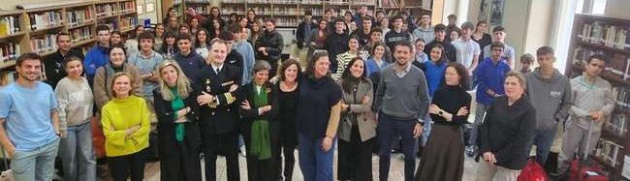
Logros:
  Cubrir una necesidad muy relevante para nuestros hijos que completa las acciones de orientación del colegio.
  Acercar a los alumnos una realidad profesional variada.
  Organización de jornadas en 1º y 2º Bachillerato
  Intentar llegar a la ESO

Slide 24


Comisión de
Pastoral

Slide 25

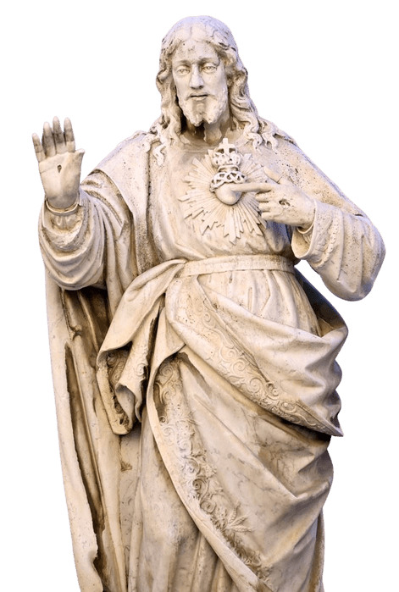
Objetivos:
  Promover la colaboración de las familias en los procesos de evangelización, alentando la vivencia de la fe en familia y apoyando la educación e iniciación cristiana de nuestros hijos.
  Realizar actividades para impulsar “LA FAMILIA DEL
SAGRADO CORAZÓN“
  Creación de nuevos grupos de Familias Barat

Slide 26



Conjuntamente con la pastoral del colegio participamos en:
  Catequesis de Primera Comunión y de Confirmación.
  Charlas de padres de Primera Comunión y de Confirmación.
  Grupo I y II de actualización teológica (EEEE)
  Colaboración con la Fundación ASCE

Slide 27




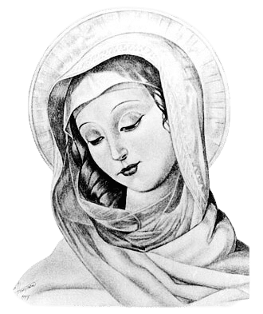
  Eucaristías de Adviento y Pascua.
  Campañas solidarias: recogida de ropa, alimentos, juguetes...
  Primero Solidario: padres acompañantes.
  Grupos Barat: Peregrinación a las Vírgenes del Colegio, cena solidaria...

Slide 28
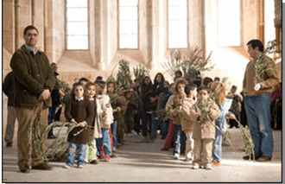
Familias Barat:
  Seguir enriqueciendo formación cristiana bajo la espiritualidad de Sta. Magdalena Sofía.
  Formadas por padres y madres del colegio acompañados por una RSCJ.
  Reuniones una vez al mes en casas y una vez al trimestre todos los grupos en la Comunidad de las RSCJ.
  Temas comunes y actuales.
  Convivencias y retiros abiertos a todas las familias del colegio.
  Objetivos:
-Fomentar la creación de nuevos grupos
-Información en la web del colegio, pestaña de APA

Slide 29
Miembros:
  Susana Palomares
  Cristina Manada
  Bárbara Fernández
Estáis invitados a colaborar:
apasacorachamartin@gmail.com

Slide 30


Comisión de
Comunicación

Slide 31

Objetivos:
Comunicación interna: Junta Directiva de la Asociación - Padres de Alumnos
Comunicación externa:
  Asociación de Antiguos Alumnos.
  Otras Asociaciones de Madres y Padres de Alumnos.
  La dirección del centro.
  Otros

Slide 32



Actividades:
  Anuario: Fotos y datos de contacto de alumnos
  Página web de APA (alojada en la web del propio colegio).
  Publicación y difusión de actas de las reuniones mensuales de la Junta Directiva del APA y de la Asamblea
  Elaboración y difusión de mensajes, circulares y demás comunicaciones de APA para informar a las familias.

